Slide 1
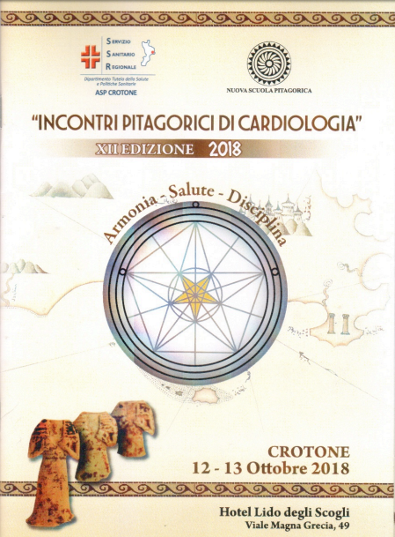
Συμπόσιο (Simposio) Teano
Presenta: F.A Schipani (Crotone)
Moderatori : A Ferraro (Catanzaro)-A. Sulla (Crotone)
L’ipertensione mascherata
ed il rischio cardiovascolare
Prof. Renato Nami
Docente Cattedra di Cardiologia
Scuola di Specializzazione in Malattie Cardiovascolari
Università degli Studi di Siena
Presidente Nazionale ANCE Cardiologia del Territorio

Slide 2
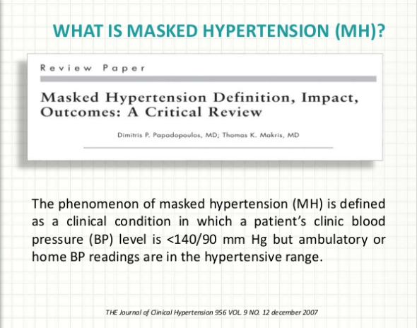

Slide 3
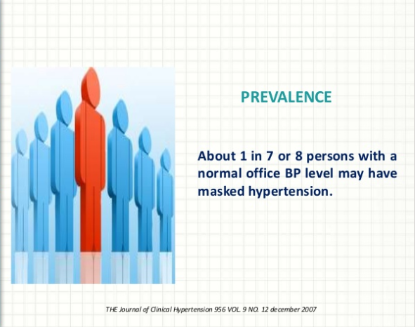

Slide 4
(11%)
(15%)

Slide 5
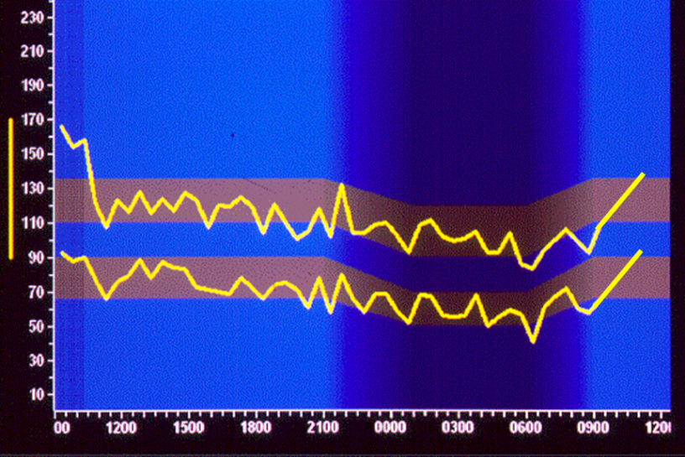

Colorful description of masked hypertension
1. reverse white-coat hypertension
2. gray coat hypertension

Slide 6
CV risk in Patients with Masked Hypertension
Meta-analyses and recent studies have shown that the risk of CV events is substantially greater in masked hypertension compared with normotension, and close to or greater than that of sustained hypertension.
ESC/ESH Guidelines 2018

Slide 7
Inversione del ritmo sonno-veglia

Slide 8
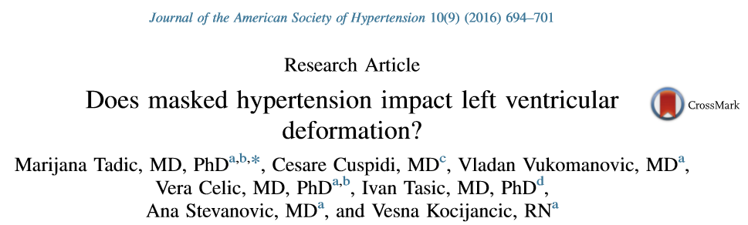
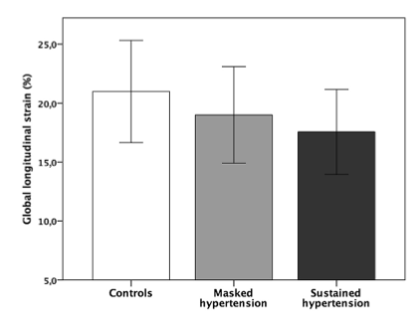
Global Longitudinal Strain in untreated MH and SH patients

Slide 9
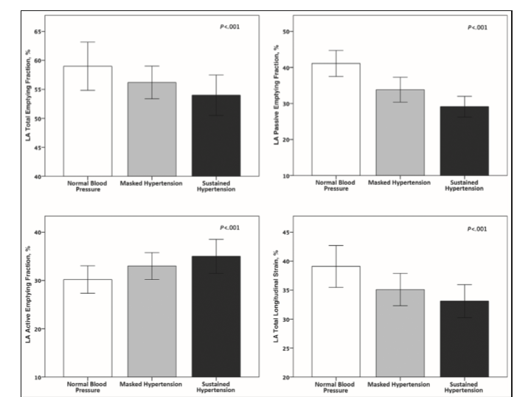
Left atrial (LA) phasic function assessed by echocardiographic volumetric method and LA total longitudinal strain.
Tadic_et_al-2017-The_Journal_of_Clinical_Hypertension

Slide 10
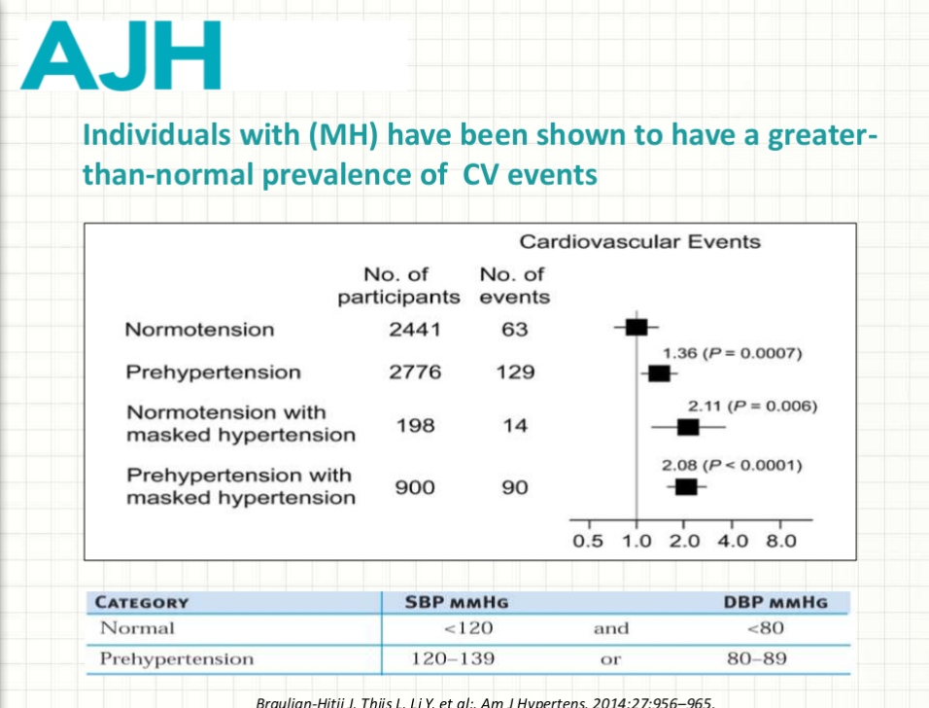

Slide 11
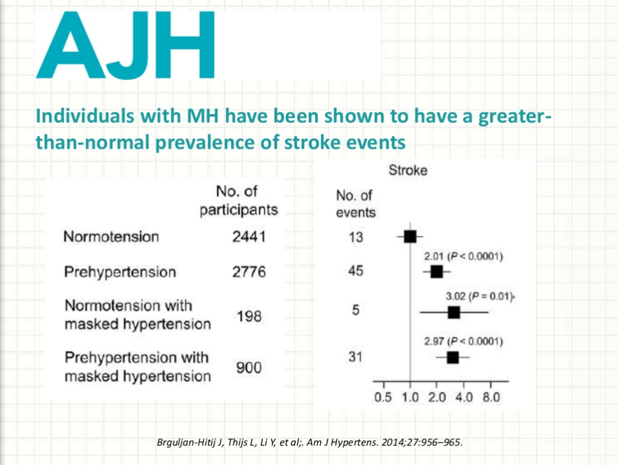

Slide 12
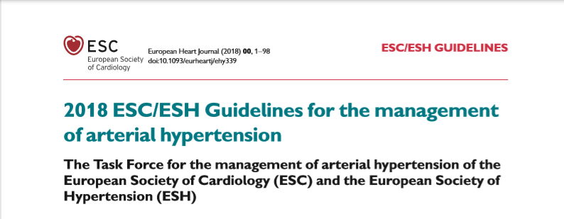
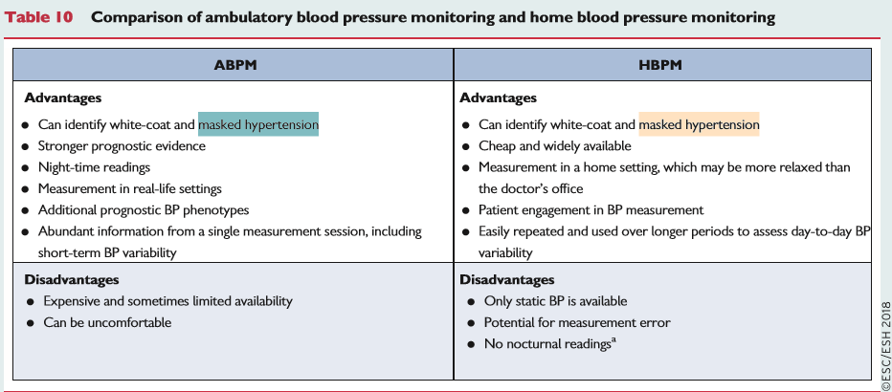

Slide 13
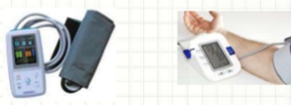
Valori soglia per la definizione di
ipertensione arteriosa (mm Hg)
2018 ESH/ESC Guidelines
Sfigmomanometrica o clinica
Monitoraggio ambulatorio delle 24 ore
Periodo diurno
Periodo notturno
Domiciliare
PA Sistolica
140
125
135
120
135
PA diastolica
90
80
85
70
85
Notes:
13
Emerging new risk factors
Content points:
• Other risk factors that can qualitatively help in assessing CV risk include:
– Proteinuria: Recent data from HOPE show that the association between proteinuria is continuous and extends below the threshold for microalbuminuria.¹⁰
– Renal insufficiency: In the Hypertension Detection and Follow-Up Program (HDFP), a serum creatinine concentration >133 mmol/L
(1.5 mg/mL) was a strong predictor of CV disease.¹¹ The relation between serum creatinine and CV risk was linear, with a 5-fold difference in risk between the highest and lowest strata.
- Subgroup analysis of the HOPE population by Mann et al extended these results by demonstrating a continuous relation between serum creatinine and CV risk in normotensive as well as hypertensive patients.¹² Approximately one third of patients with renal insufficiency had microalbuminuria, and the CV risks associated with each were additive.
– Cardiometabolic syndrome (Discussed on the next slide.)

Slide 14
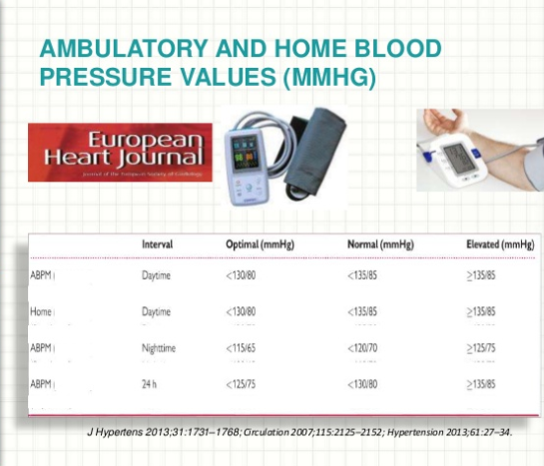

Slide 15
Profilo della PA delle 24 ore di tipo “dipper”

Slide 16
Profilo della PA delle 24 ore di tipo "non-dipper"

Slide 17
Inversione del ritmo sonno-veglia in un paziente “reverse-dipper”

Slide 18

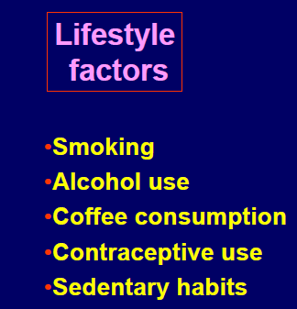

Slide 19
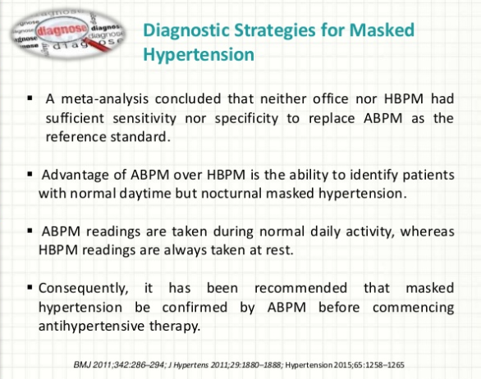

Slide 20
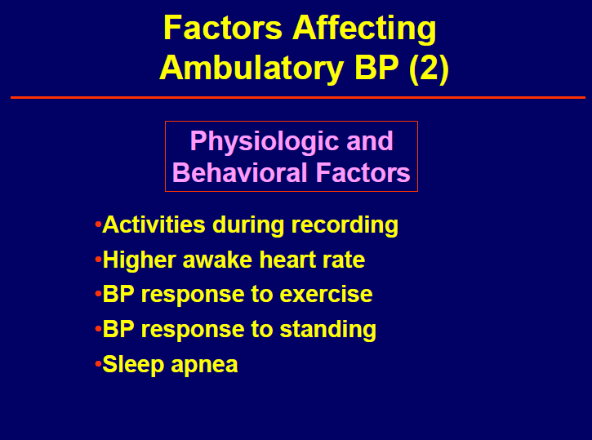

Slide 21
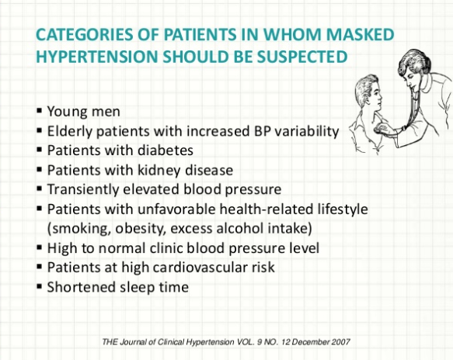

Slide 22
Come cambia l’epidemiologia in pochi anni
Ipertensione secondaria 2010
        IPERTESI IPERTESI RESISTENTI
OSAS 5-15% > 30 %
Sten. Art. Ren. 1-8% 2-10 %
Nefroparench. 1,6-8% 2-10 %
Iperaldoster. 1,4-10% 6-23%
Distiroidismo 1-2% 1-3%
S. di Cushing 0,5% <1%
Feocromocitoma 0,5% < 1%
Coartazione aorta <1% <1%
Kaplan’s Clinical Hypertension 2010 Lippincott Williams and Wilkins

Slide 23
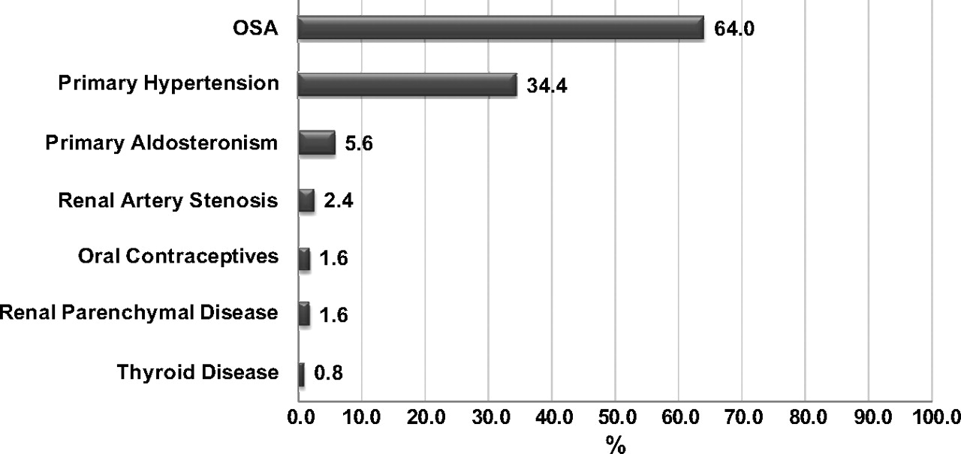
And other drugs
IPERTENSIONE RESISTENTE ALLA TERAPIA.
Quasi il 70 % sono ipertensioni secondarie
Obstructive Sleep Apnea, Volume: 58, Issue: 5, Pages: 811-817, DOI: (10.1161/HYPERTENSION AHA.111.179788)

Slide 24
Increased cv risk in patients with OSAS
80 %
50 %
50 %
35 %
30 %
30 %

Slide 25
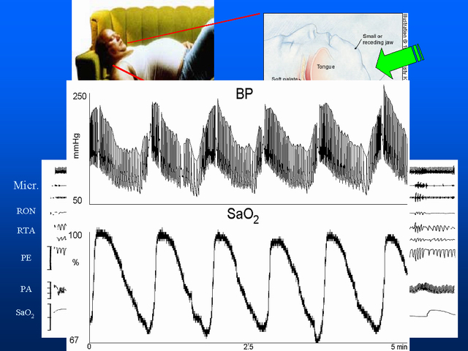

Slide 26
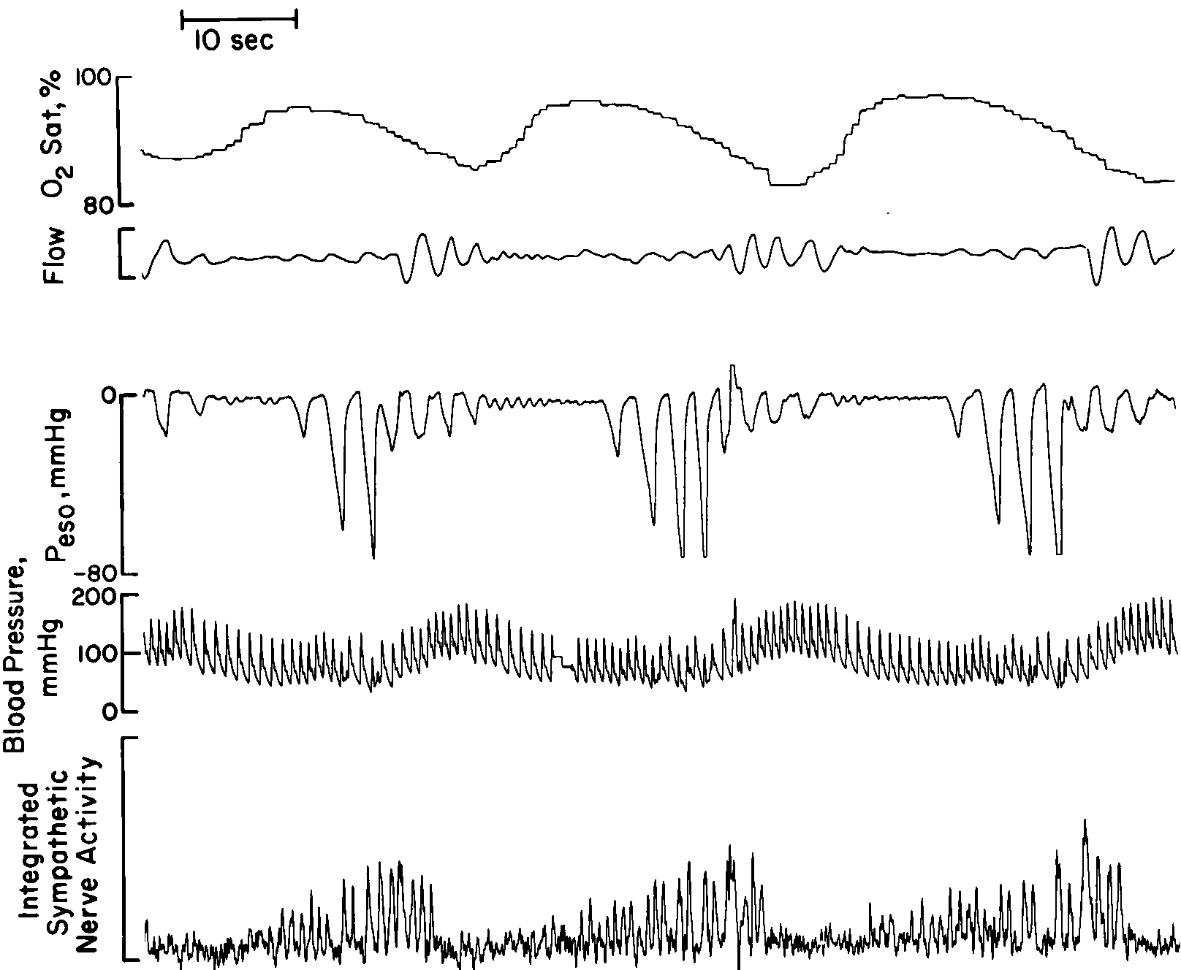
OSAS e ipertensione notturna
Skatrud et al, 1999

Slide 27
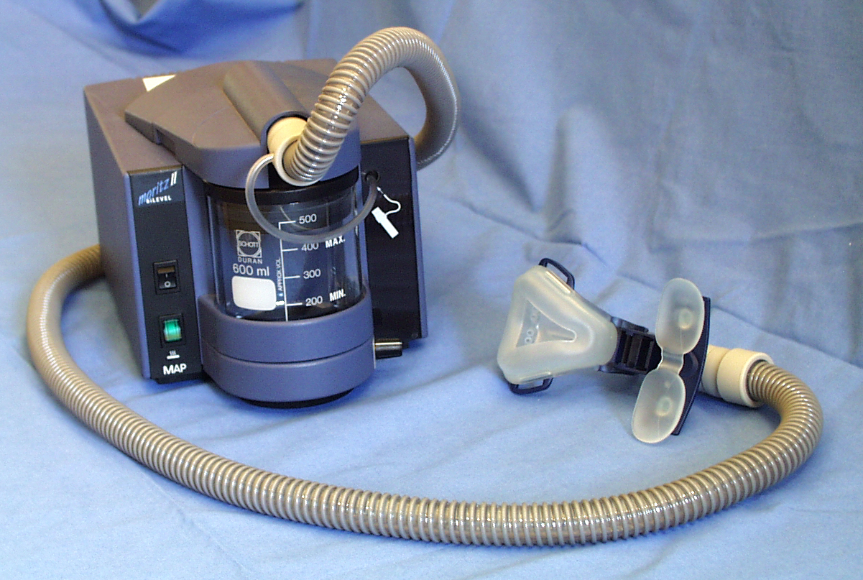

Slide 28
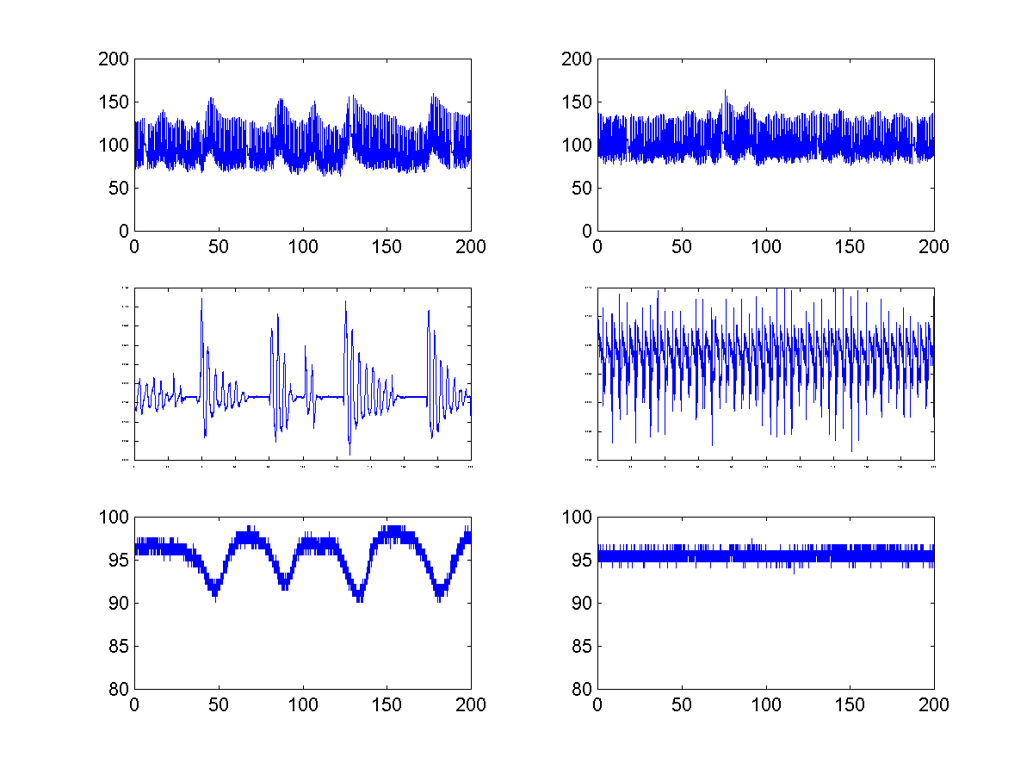
A. OSAS
B. CPAP
Blood
Pressure
(mmHg)
Airflow
SaO2 (%)
Time (s)

Slide 29
Effect of CPAP on Blood Pressure
Becker et al. Circulation 2003

Slide 30
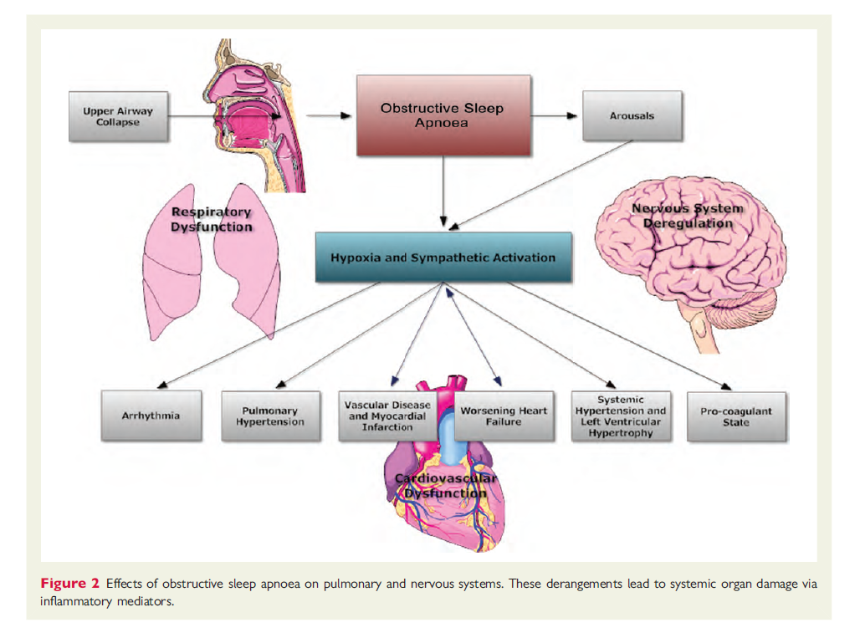
Obesità
↓ leptina (or. della sazietà)
↑grelina (or. della fame)
Diabete
↓ tolleranza allo zucchero
Leeor M. Jaffe et al. European Heart Journal
2013;34: 809–815
Nattie E. NEJM 2015;6:573-575

Slide 31

L’ 85% dei pazienti con OSAS clinicamente significativa e curabile non vengono riconosciuti.
I casi di OSAS inviati alle cure rappresentano solo la "punta dell'iceberg".
Somers et al. Circulation. 2008;118:1080-1111
In una popolazione, sia maschile che femminile di mezza età, con accesso
ad una clinica che valuta i disturbi del sonno,
almeno l'80% di tutte le forme moderate e severe di OSAS ,
non sono diagnosticate.
Young et al. Sleep 2017;20:705-706

Slide 32
Test per selezionare a chi fare
La Polisonnografia
Identificare sulla base di
Semplici domande/dati
Chi ha alto AHI
Berlin Questionnaire: identifica soggetti con AHI ≥ 5, con una sensibilità di 0.76 (95% CI: 0.72 to 0.80), ed una specificità di 0.45 (95% CI: 0.34 to 0.56). Inaccettabilmente elevato numero di falsi negative.
Epworth Sleepiness Scale (ESS): identifica soggetti con AHI ≥ 5, con un range di sensibilità 0.27–0.72 ed un range di specificità di 0.50–0.76. Alto numero di falsi negativi. Per AHI ≥ 15 aumentano ulteriormente i falsi negativi.
STOP-BANG Questionnaire: in una popolazione di maschi di mezza età, obesi, presenta una sensibilità di 0,93 (95% CI: 0.90 to 0.95), ma una specificità di 0,36 (95% CI: 0.29 to 0.44). Ai più alti livelli di AHI la sensibilità migliora e la specificità peggiora.
STOP Questionnaire: identifica soggetti con AHI ≥ 5 con sensibilità di 0.88 (95% CI: 0.77 to 0.94) ed una specificità dello 0.33 (95% CI: 0.18 to 0.52). Per AHI ≥ 15, il range di sensibilità è 0.62–0.98, il range di specificità è 0.10–0.63. Per AHI ≥ 30, il range di sensibilità è 0.91–0.97, , il range di specificità è 0.11–0.36.
Morphometric Models: identifica soggetti con AHI ≥ 5 con range di sensibilità di 0.88–0.98, un range di specificità di 0.11–0.31.
Multivariable Apnea Prediction Questionnaire (MAP): bassa specificità ed alto numero di falsi positivi.
Clinical Prediction Models (età, circonferenza vita, ESS, minima SaO2, sesso, soffocamento notturno, russamento, BMI): alto range di sensibilità (0.72–0.94) e specificità (0.75–0.91), considerando diversi gradi di AHI.
Kapur et al. J Clin Sleep Med. 2017;13:479–504.

Slide 33
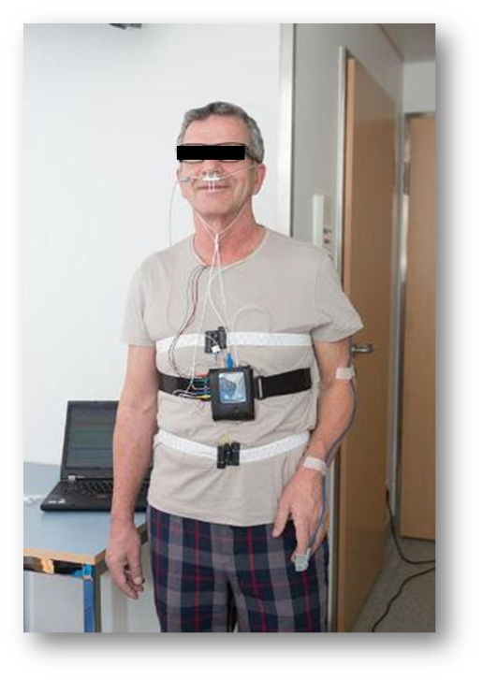
LE OSAS DOBBIAMO
SOSPETTARLE NOI !
Anamnesi, l’esame obiettivo, l’utilizzo degli algoritmi predittivi di SA ed i questionari presentano:
una SENSIBILITA’ nel range alto, ma non sufficiente per escludere adeguatamente la possibile presenza di SA
una SPECIFICITA’ tendenzialmente bassa che porta un alto numero di falsi positive e quindi limitano l’utilità di questi strumenti nella diagnosi di SA.
Kapur et al. J Clin Sleep Med. 2017;13:479–504.

Slide 34
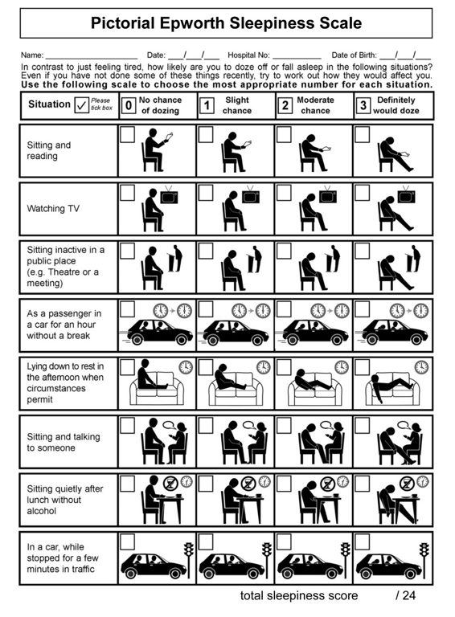
Scala analogica di Epworth
Sugli “addormentamenti spontanei”

Slide 35
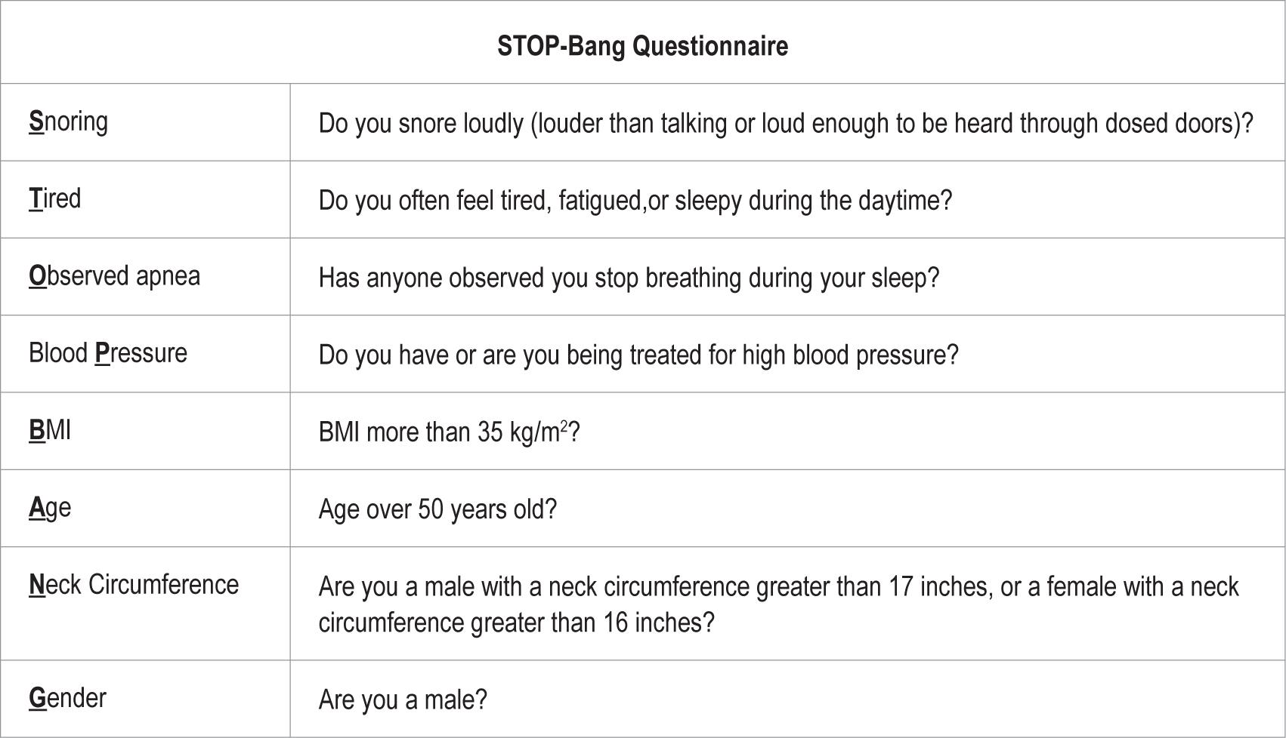
ACentro Chirurgia Bariatrica di Firenze usiamo lo STOP BANG
Snoring Tired Observed apnea Pressure Bmi > 35kg/mq Age Neck Gender
SCORE> 6 elevato rischio OSAS
Visita Pneumologica
1 mese di CPAP nel preoperatorio
+/- VISITA CARDIOLOGICA
+/- POLISONNOGRAFIA
43,51 – 40,64 cm. *
* Collo > 44 cm. = Alta probabilità OSAS
Notes:
35

Slide 36
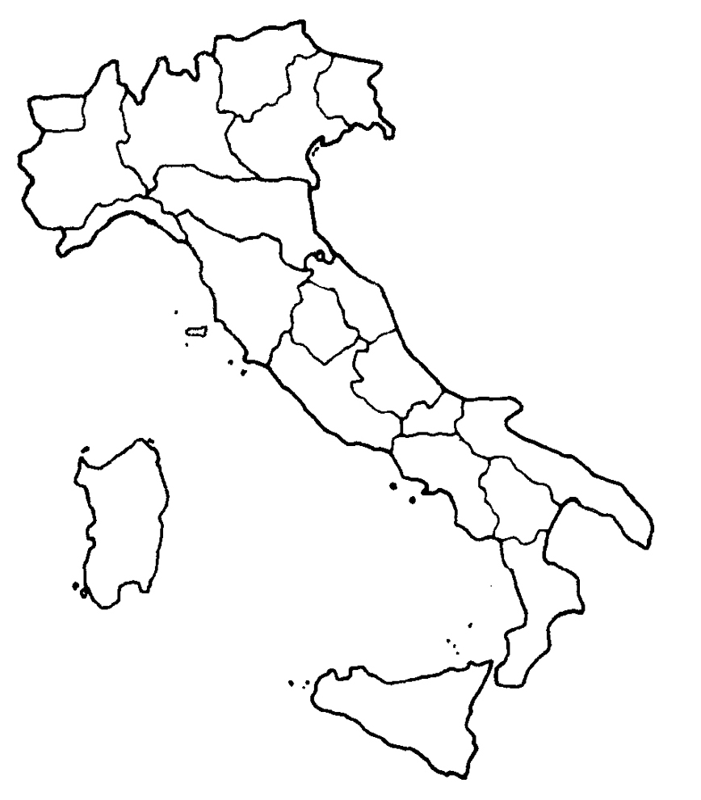
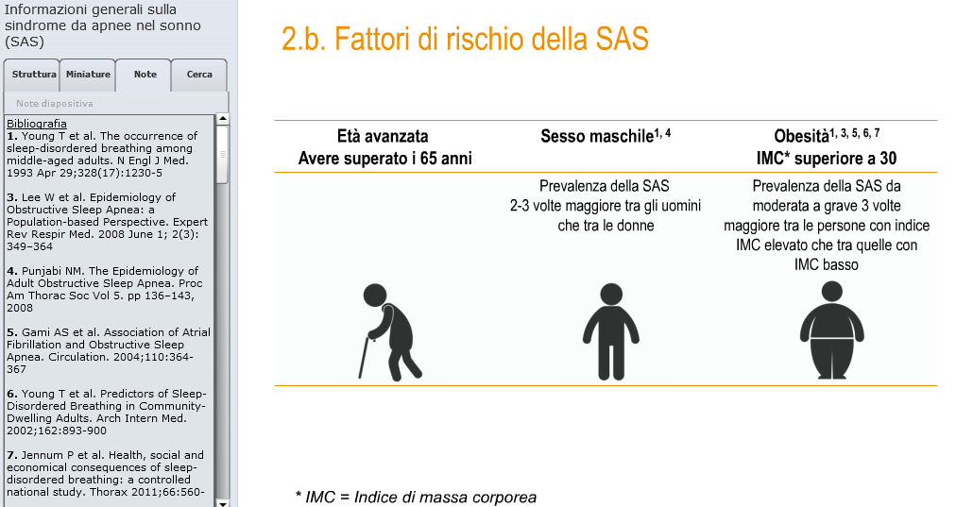

Centri italiani di Medicina del Sonno
Molto pochi, liste di attesa di 12-15 mesi
4
Numeri
Circa 2.000.000 di persone affette da disturbi del sonno, con un’incidenza del 49,7% tra gli uomini e del 23,4% tra le donne.
Prevalenza dell’OSAS dell’adulto molto variabile a seconda dei criteri adottati per definire la malattia e delle caratteristiche delle popolazioni considerate.
4
0
35
16
19
8
13
219
11
7
3
5
21
1
19
17
7
4
8
Fumo attivo, Diabete, Assunzione di alcolici
1.582.000: i pazienti non diagnosticati in Italia
17
Dovrebbero studiare
Circa 20 persone/centro/ giorno per 1 anno comprese domeniche e festivi!

Slide 37
Although the term masked hypertension (MH) was originally defined for untreated patients for hypertension, now also it is used the term masked uncontrolled hypertension (MUCH) in treated patients (office BP controlled but home or ambulatory BP elevated)

Slide 38
Masked
Uncontrolled
(30%)

Slide 39
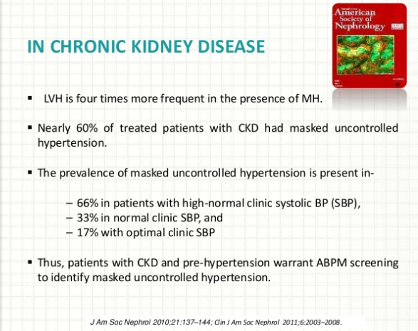

Slide 40
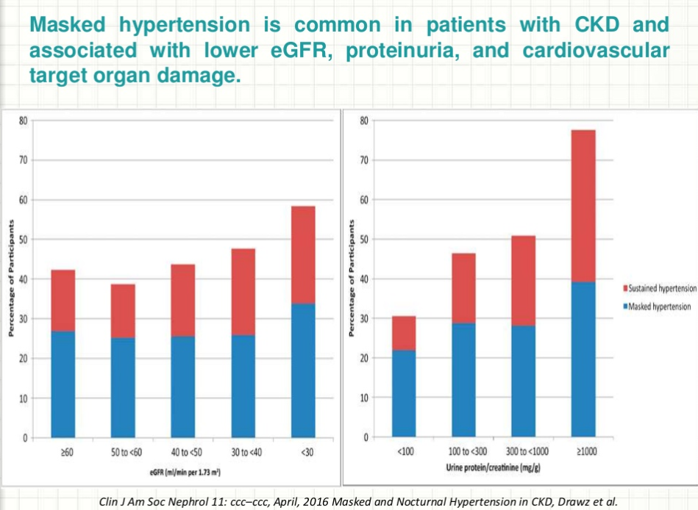

Slide 41
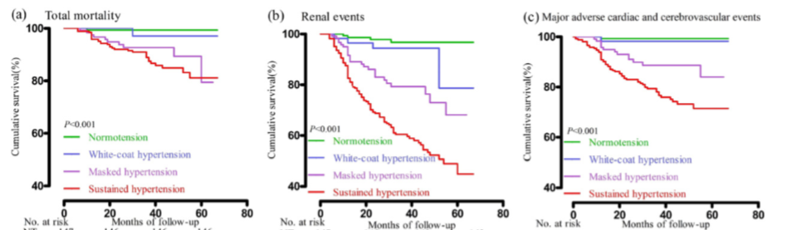
Prognostic role of MH in CKD patients
C. Wang et al. Int. J Cardiology, 2017

Slide 42
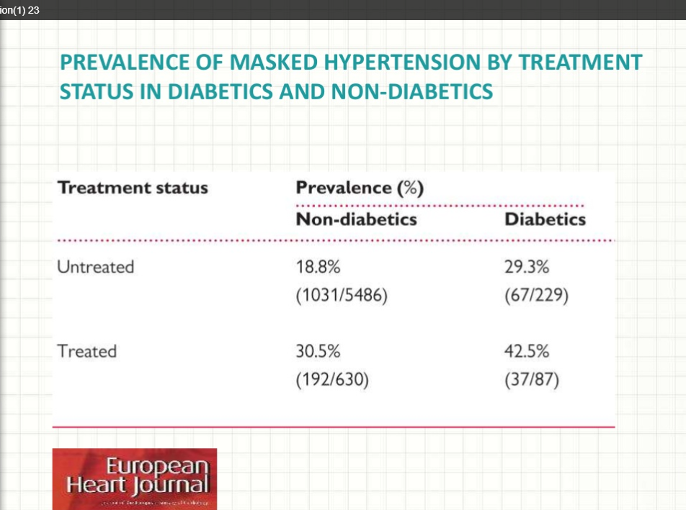

Slide 43
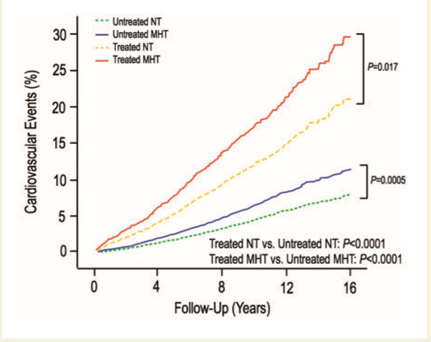
Incidence of cardiovascular events in untreated and treated normotensive (NT) and masked hypertensive (MHT) non-diabetic subjects (IDACO meta-analysis)
Franklin S. et al. European Heart Journal (2017) 38, 1112–1118

Slide 44
Inversione del ritmo sonno-veglia

Slide 45
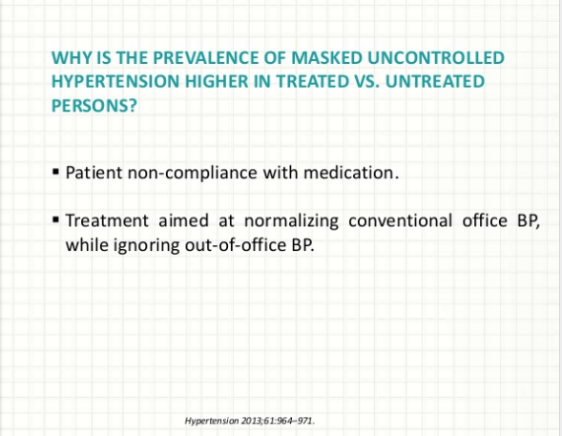

Slide 46
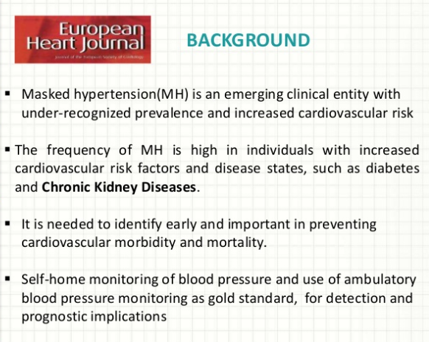
Conclusions

Slide 47
